Slide 1
Tema 6
Aprendizaje de Máquina

Slide 2
Aprendizaje
- "Adquirir el conocimiento de alguna cosa" (Larouse, Salvat)
- "Modificar el comportamiento a causa de la adquisición de conocimiento"
- "Hacer cambios en el sistema, adaptativos en el sentido de que lo capacitan para hacer la misma tarea o tareas similares más efectivamente la próxima vez" (Herbert Simon)

Slide 3
Aprendizaje de Maquina
Sistemas capaces de optimizar un criterio de desempeño usando datos de ejemplo o experiencia pasada.

Slide 4
Aprendizaje de Maquina
Se dice que un programa aprende de una experiencia E con respecto a una clase de tareas T y medida de desempeño P, si su Desempeño en las tareas en T, de acuerdo con la medida P, mejora con la experiencia E.

Slide 5
Ejemplo- Jugar Damas
Tarea T: jugar damas
Medida de desempeño P: porcentaje de juegos ganados contra oponentes
Experiencia de entrenamiento E: jugar partidas de práctica contra si mismo

Slide 6
Ejemplo- Reconocer Escritura
Tarea T: reconocer y clasificar palabras manuscritas en imágenes
Medida de desempeño P: porcentaje de palabras correctamente clasificadas
Experiencia de entrenamiento E: una base de datos de palabras manuscritas clasificadas

Slide 7
Diseño de Sistemas de Aprendizaje
Escoger la experiencia de entrenamiento
Escoger la función objetivo
Escoger la representación de la función objetivo
Escoger un algoritmo para aprender la función objetivo
Diseño final

Slide 8
Experiencia de Entrenamiento
Retroalimentación directa o indirecta
Grado de control sobre la secuencia de ejemplos de entrenamiento
Representatividad de la distribución de ejemplos de entrenamiento

Slide 9
Funcion Objetivo
Qué tipo de conocimiento se va a aprender?
Cómo será usado este conocimiento por el sistema?
  Opción 1: selección de movimientos
    ChooseMove : B → M
    B:tableros, M: movimientos
  Opción 2: función de evaluación
    V : B → R

Slide 10
Representación de la Función Objetivo
Dada la función objetivo V, se debe escoger una representación de la función V’ a ser aprendida
V’ (b) = w0 + w1x1 + w2x2 + w3x3 + w4x4 + w5x5 + w6x6
xi: características del tablero
wi: pesos relativos de la características

Slide 11
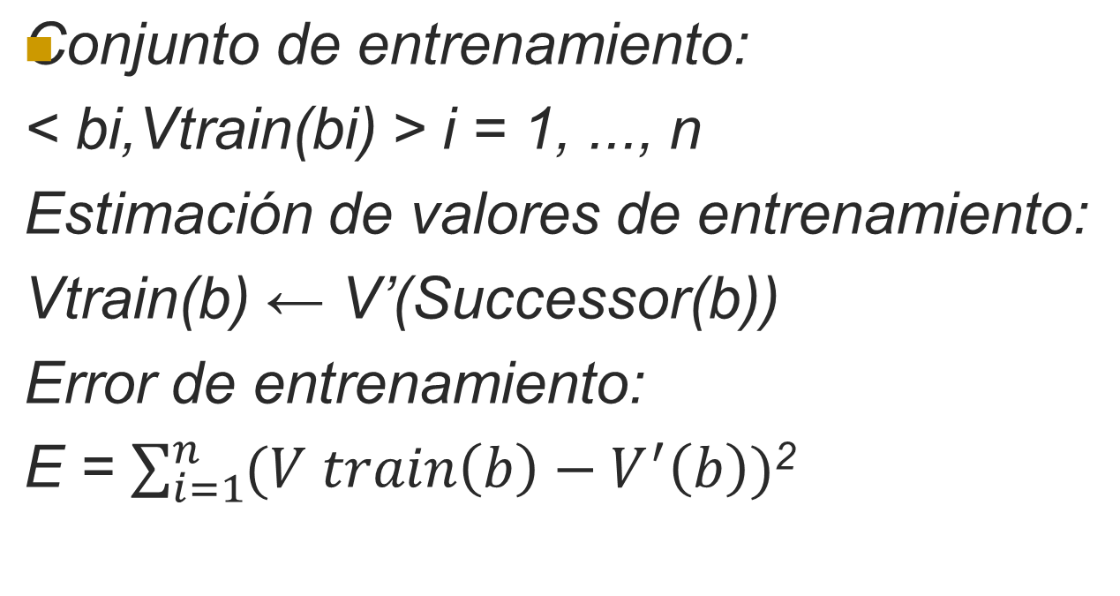
Aprendizaje de Función Objetivo

Slide 12
Aprendizaje de la Funcion Objetivo-2
Minimizar E usando Mínimos Cuadrados (LMS)
Para cada ejemplo < b,Vtrain(b) >:
  Use los pesos actuales para calcular V’ (b)
  Para cada peso wi, actualícelo con:
    wi ← wi + η(Vtrain(b) − V’(b))xi

Slide 13
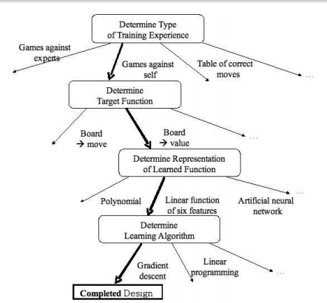
Opciones de diseño

Slide 14
Taxonomia de Sistemas de Aprendizaje
Estrategia de Aprendizaje
  Aprendizaje incorporado
  Aprendizaje por analogia
  Aprendizaje a partir de ejemplos
  Aprendizaje no supervisado

Slide 15
Taxonomia Sistemas de aprendizaje-1
Según representación de conocimientos
  Parametros de ecuaciones
  Arboles de decisiones
  Gramaticas formales
  Formalismos logicos

Slide 16
Taxonomia de Sistemas de Aprendizaje-2
Según Paradigma
  Simbólico
  Conexionista

Slide 17

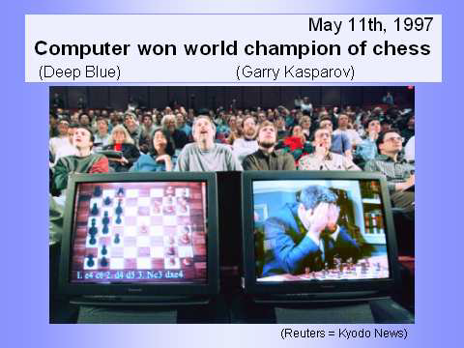
Deep Blue

Slide 18
Deep Blue
Primera maquina en vencer un campeon mundial de ajedrez en una partida (1996) y en un match (1997)
Computador paralelo de 30 nodos (RS/6000) mas 480 chips especializados para ajedrez
Evaluaba 200,000,000 posiciones por segundo
Poda evaluar hasta una profundidad de 12 jugadas
Algoritmo alpha-beta muy especializado, biblioteca de aperturas y finales

Slide 19
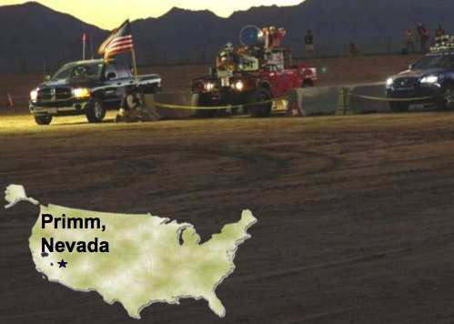
DARPA Grand Challenge

Slide 20
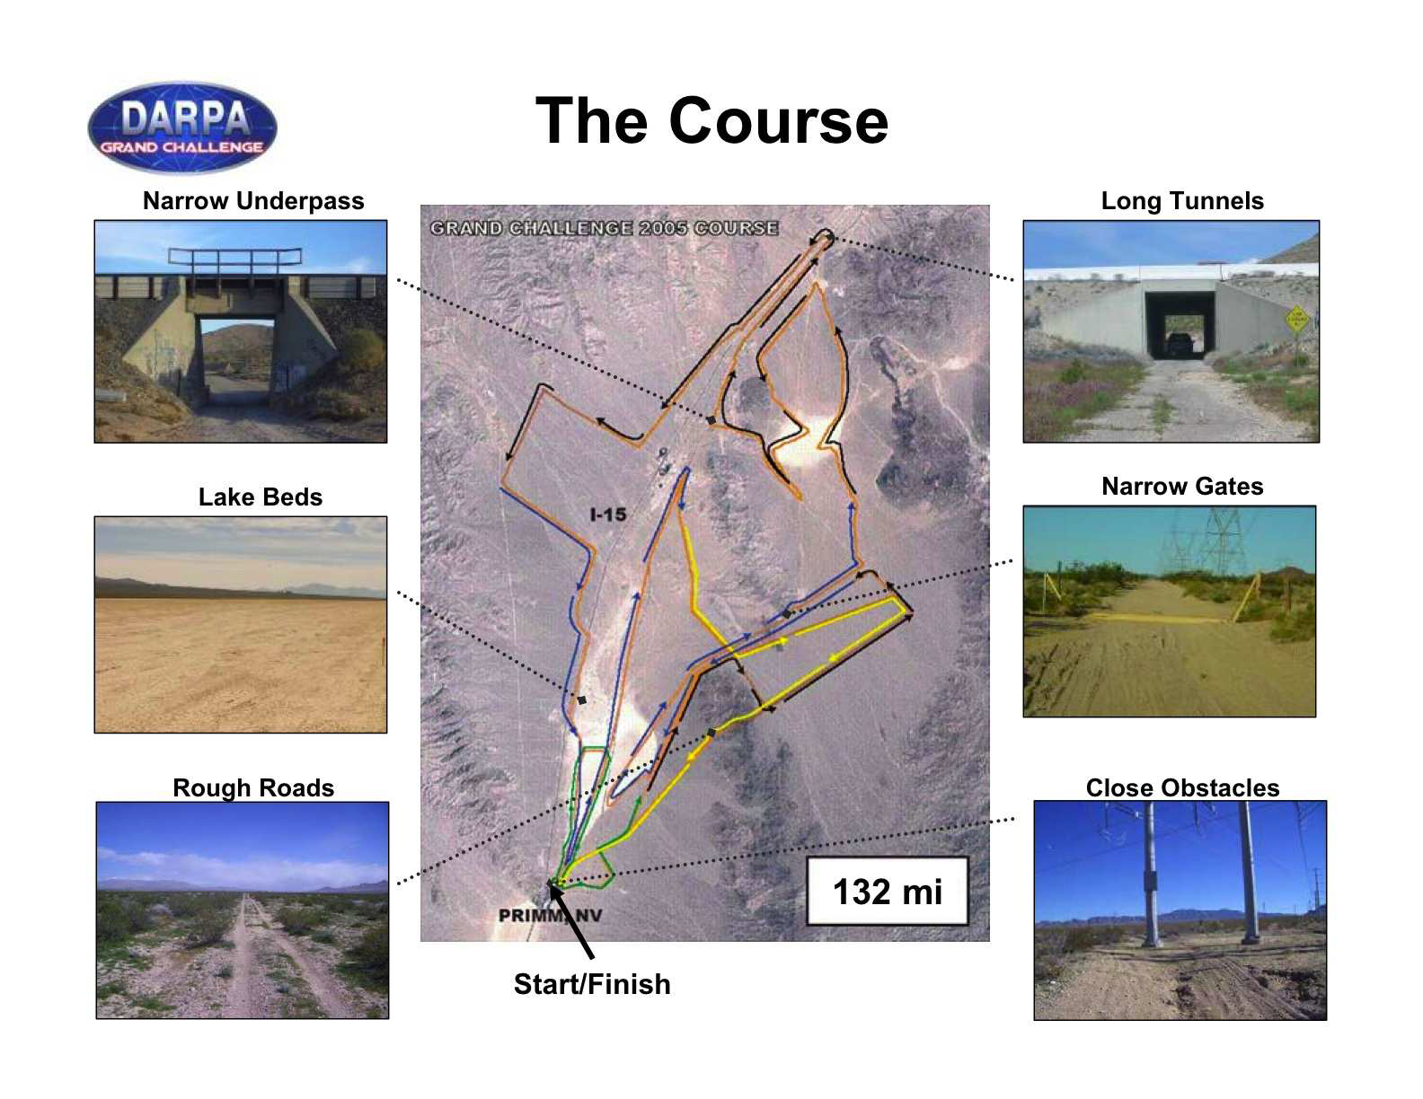

Slide 21
Eventos
2004: recorrer 140 millas en el desierto en menos de 10 horas.
Premio de US$1 millon
Ningun equipo termino. El mejor ubicado recorrio solo 8 millas.
2005: recorrer 132 millas en el desierto en menos de 10 horas
Premio de US$2 millones
Arrancaron 23 equipos, terminaron 5
El ganador (Stanley de la U de Stanford) lo hizo en 6h 53m (~20mph)

Slide 22
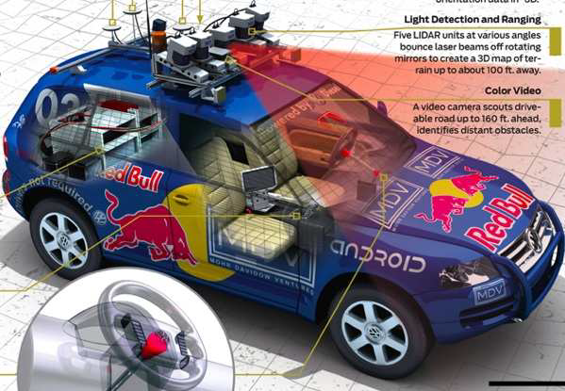
Ganador: Stanley
6 procesadores pentium (2 manejo, 1 vision, 1 captura datos, 2
backup)
GPS
5 unidades de laser para medida y deteccion del espacio circundante
Guiado inercial (3 giroscopios y 3 acelerometros)
Camara de video
Tecnicas de robotica probabilistica basada en algoritmos de Aprendizaje

Slide 23
Redes Neuronales
En nuestro sistema nervioso existen células llamadas neuronas que son una unidad de procesamiento que recibe un estimulo eléctrico de otras neuronas principalmente a través de su árbol dendrítico

Slide 24
Redes neuronales-1
El estímulo eléctrico recibido al pasar de un cierto umbral causa que la neurona a su vez envíe una señal eléctrica a través de su axón a otras sucesivas neuronas

Slide 25
Redes Neuronales-2
Basado en la fuerza de interconexión entre las neuronas la red puede ser capaz de cómputos y detección de patrones complejos

Slide 26
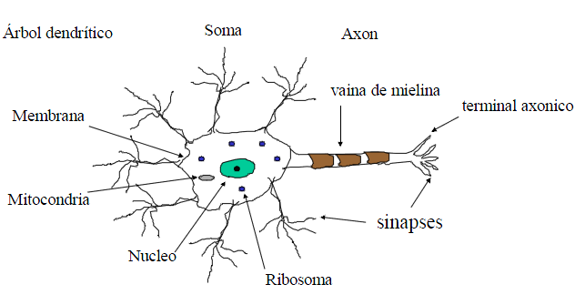
Neurona Real

Slide 27
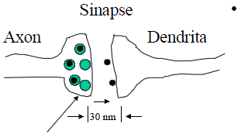
Sinapsis
Arbol dendrítico recibe sobre un umbral envia señal al axón
Sinapsis: conexión y activación-Neurotransmisor

Slide 28
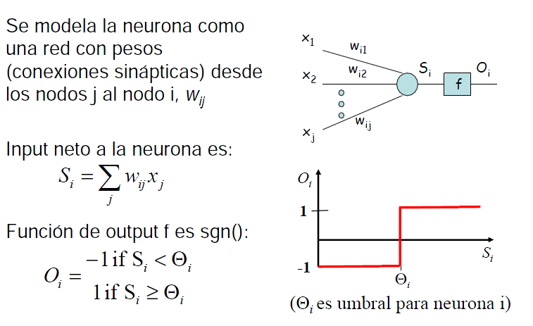
Modelo de Red Neuronal-RNA

Slide 29
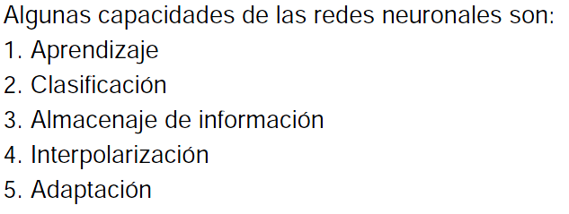
Características

Slide 30
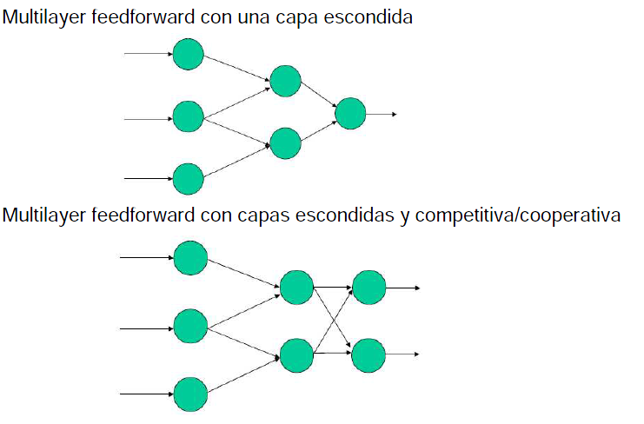
Multicapas

Slide 31
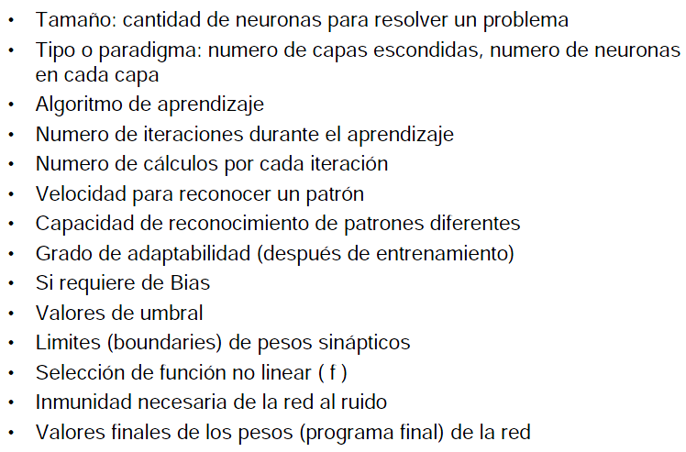
Parametros

Slide 32
Perceptron
Un tipo especial de red neuronal
Una red muy simple – 1 elemento
Puede aprender
Punto central en investigación

Slide 33
Características
Hay 1 sola neurona
Entradas binarias:0 y 1
Hay cajas lógicas, entre las entradas y pesos. Cada caja puede verse como tabla de verdad
La salida es 0 ó 1

Slide 34
x1
l₁
w₁
x2
x3
x
x4
w₂
Suma
>0
P
x5
l₂
x
x6
w_{n}
x
l_{n}
xm

Slide 35
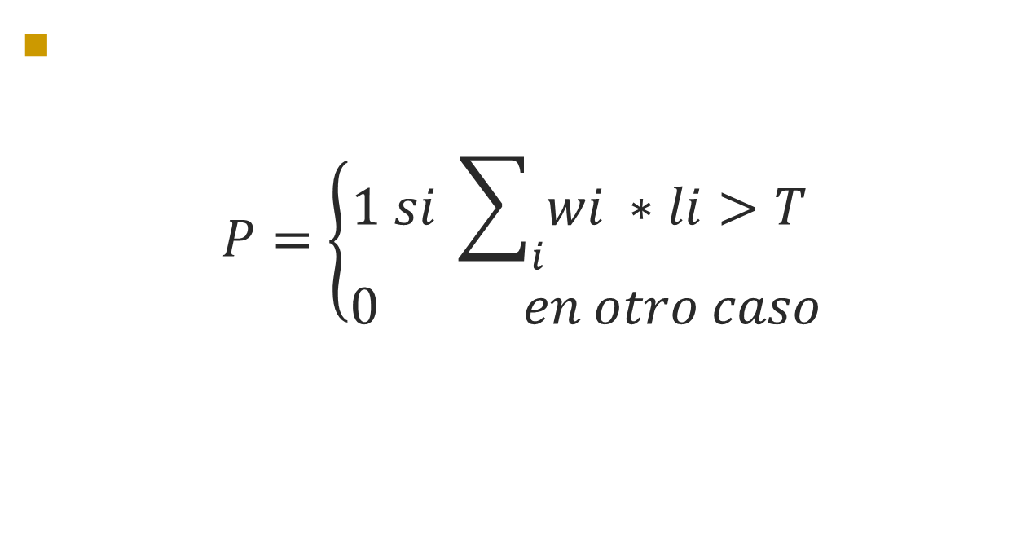
Umbral

Slide 36
Tipos
Perceptron limitado por el orden
  Cada caja lógica atiende q ó menos entradas
Perceptron limitado por diametro d
  Ordenamiento rectangular
Perceptron directo
  1 entrada a la caja y la misma salida

Slide 37
Entrenamiento de un perceptrón
Hasta que el perceptron produzca el resultado correcto para cada muestra de entrenamiento
  Si el perceptron produce respuesta erronea
    Si dice NO cuando SI añada el vector salida de caja al vector peso
    Sino reste el vector de salida de caja del vector peso
  Sino, no haga nada

Slide 38
Perceptron directo
W₁=0
x1
x
W₂=0
Suma
>0
P
x2
x
W₃=0
x
1

Slide 39
Aprendizaje de la Funcion Logica OR
Muestra | x1=l1 | x2=l2 | x3=l3 | Salida deseada
1 | 0 | 0 | 1 | 0
2 | 0 | 1 | 1 | 1
3 | 1 | 0 | 1 | 1
4 | 1 | 1 | 1 | 1

Slide 40
Proceso – Paso 1
Muestra 1: 0 0 salida 0 OK w(0 0 0), x(0 0 1)
Muestra 2: 0 1 salida 0 NO w(0 0 0), x(0 1 1)
  Sumar : w+x=(0 0 0) + (0 1 1) luego w(0 1 1)
Muestra 2: 0 1 salida 1 OK w(0 1 1), x(0 1 1)
Muestra 3: 1 0 salida 1 OK w(0 1 1), x(1 0 1)
Muestra 4: 1 1 salida 1 OK w(0 1 1), x(1 1 1)

Slide 41
Proceso – paso 2
Muestra 1: 0 0 salida 1 NO w(0 1 1), x(0 0 1)
  Restar: w-x=(0 1 1 ) - (0 0 1) luego w(0 1 0)
Muestra 2: 0 1 salida 1 OK w(0 1 0), x(0 1 1)
Muestra 3: 1 0 salida 0 NO w(0 1 0) x(1 0 1)
  Sumar w+x=(0 1 0) + (1 0 1) luego w(1 1 1)
Muestra 4: 1 1 salida 1 OK w(1 1 1) x(1 1 1)

Slide 42
Proceso – paso 3
Muestra 1: 0 0 salida 1 NO w(1 1 1), x(0 0 1)
  Restar: w-x=(1 1 1 ) - (0 0 1) luego w(1 1 0)
Muestra 2: 0 1 salida 1 OK w(1 1 0), x(0 1 1)
Muestra 3: 1 0 salida 1 OK w(1 1 0), x(1 0 1)
Muestra 4: 1 1 salida 1 OK w(1 1 0), x(1 1 1)
…. ya a aprendido peso final w(1 1 0)

